Slide 1


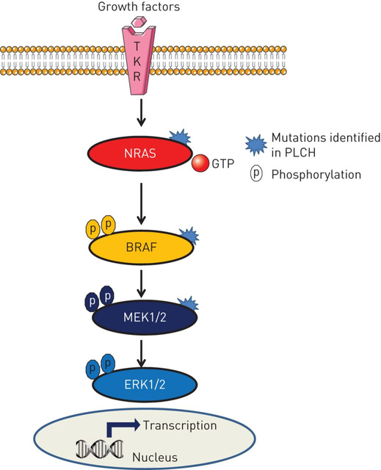
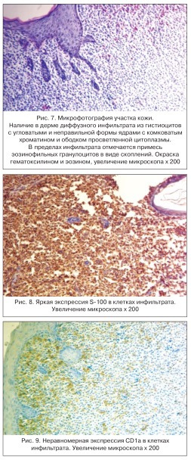
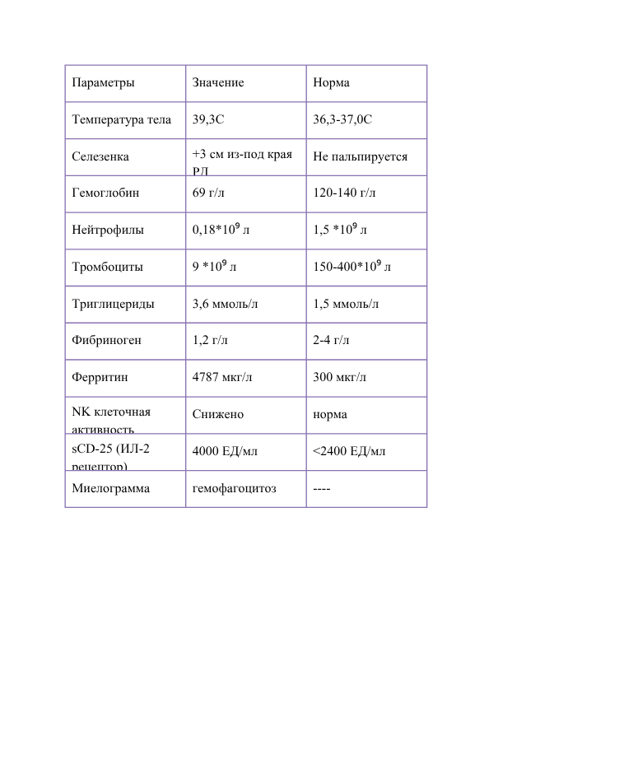
Мультифокальный гистиоцитоз из клеток Лангерганса, осложненный гемофагоцитарным синдромом
КЛИНИЧЕСКИЙ СЛУЧАЙ
Гемофагоцитарныйлимфогистиоцитоз. Клинический случай. КенжеханҚ.Н. Булабаева Г.Е.
Тоқтарқызы А., Булабаева Г.Е.
Введение
Клинические проявления
Клинический случай
Мультифагоцитарный гистиоцитоз (МФГ) представляет собой редкий вариант гистиоцитарных заболеваний, при котором наблюдается патологическая активация макрофагально-фагоцитарной системы с вовлечением костного мозга, печени, селезёнки, лимфатических узлов и других органов. Наиболее тяжелым осложнением данного состояния является развитие гемофагоцитарного синдрома (ГФС, HLH), характеризующегося цитокиновым штормом и полиорганной недостаточностью (H
Сложность проблемы заключается в том, что клинические проявления МФГ с HLH неспецифичны и могут имитировать сепсис, лимфому или аутоиммунные заболевания. Постановка диагноза возможна только на основании комплексного подхода: гистологического исследования, иммунофенотипирования, молекулярной диагностики и сопоставления с клиническими критериями HLH (WHO, 2022 [3]).
Мультисистемный гистиоцитоз из клеток Лангерганса с поражением кожи и "органов риска" (костный мозг, печень, селезенка)., осложненный гемофагоцитарным синдромом.
Мальчик 3 года, болеет с конца 2022 г, когда начали отмечатся частые эпизоды ОРВИ, пневмонии с повышением температуры до фебрильных цифр. Неоднократно получал амбулаторное и стац. лечение в ЦРБ, ОДБ.
Первичная госпитализация в НЦПДХ на основании клинических (гепатоспленомегалия, сыпь на шее и в паховой области, лихорадка) анамнемических (частые рецидивирующие ОРВИ, пневмоний) объективных (гепатоспленомегалия, лимфоаденопатия,высыпание), клинико- лабораторных данных (явление фагоцитоза в костном мозге, биопсия лимфоузла,наличие клеток Лангерганса, CD1A+,в ОАК -лейкопения,трамбоцитопения,в БХ анализе-повышен уровень ферритина, триглецирида) выставлен клинический диагноз - Мультисистемный гистиоцитоз из клеток Лангерганса с поражением кожи и "органов риска" (костный мозг, печень, селезенка)., осложненный гемофагоцитарным синдромом. Дефекты теменной кости с обеих сторон, височной справа, лобной, костей основания черепа. Группа высокого риска.
Основные проявления: стойкая лихорадка, гепатоспленомегалия, лимфаденопатия, панцитопения, кожные проявления (сыпь, петехии, кровоизлияния), полиорганная недостаточность, поражение ЦНС.
* Лихорадка >38,5°C
* Спленомегалия
Диагностический критерий
Миелограмма от 18.04.25
Заключение (жидкая часть) - мекц-143000 в 1 мкл;мкц-0. Пунктаты костного мозга из 2-х точек умеренно клеточные и смходны между собой по составу. Гранулоцитарный росток сужен, преоблодают зрелые нейтрофилы. Увеличено содержание лимфоцитов на 46,8%. Эритропоэз немного сужен, гемоглобинизация не задержана. МКЦ в мазках не представлены. При обзорном просмотре препаратов увеличена жировая ткань, отмечаются элементы стромы и гистиоциты макрофагального строения
Диагностика
1 Цитопения≥2 ростков (гемоглобин <90 г/л, тромбоциты <100×10⁹/л,
2.нейтрофилы <1.0×10⁹/л); 3.Гипертриглицеридемия(≥3.0 ммоль/л) и/или гипофибриногенемия(≤1.5 г/л).
4. Гемофагоцитоз в пунктате костного мозга, лимфоузле или селезенке 6 Гиперферритинемия(≥500 мкг/л);
5. Снижение или отсутствие активности NK-клеток;
6.Повышение уровня растворимого рецептора IL-2 (sCD25 ≥2400 ед/мл) ≥5 критериев →диагноз ГЛГ
Рисунок 1.
Лечение:
Классификация
Пациенту проведена терапия по протоколу LCH - IV, на фоне проводимой терапии состояние несколько стабилизировалась, но с повторным ухудшением за счет присоединения стойкой гипертермии, нарастания гепатолиенального синдрома.
Далее пациенту проведена терапия согласно протоколу HLH -2004. (терапия гемофагоцитарного синдрома) на фоне которого состояние пациента со стабилизацией, температура тела нормализовалась, печень и селезенка с сокращением.
Проведен поиск доноров для ТГСК. Однако доноров среди сиблингов не найдено. Проводился поиск по базе доноров, с продолжением ПХТ. В Турции найден донор, пациент направлен на ТГСК по государственной программе.
1.Первичный(наследственный)HLH
Гены-мутанты:
PRF1
UNC13D
STX11
STXBP2
2.
Вторичный (приобретённый) HLH
Триггеры:
Вирусы —особенно EBV
Аутоиммунные заболевания
Злокачественные опухоли
Иммуносупрессивная терапия
Рисунок 2.
Рисунок 3.
Заключение
1. Henter J.I. et al. HLH-2004: Diagnostic and therapeutic guidelines for hemophagocytic lymphohistiocytosis. Pediatr Blood Cancer. 2007.
2. Janka G.E. Hemophagocytic syndromes. Blood Rev. 2007;21(5):245-253.
3. WHO Classification of Tumours of Haematopoietic and Lymphoid Tissues. IARC, 2016.
4. Jordan M.B. et al. How I treat hemophagocytic lymphohistiocytosis. Blood. 2011;118(15):4041-4052.
5. La Rosée P. et al. Recommendations for the management of hemophagocytic lymphohistiocytosis in adults. Blood. 2019;133(23):2465-2477.
6. Filipovich A.H. et al. Hemophagocytic lymphohistiocytosis: clinical presentations and diagnostic challenges. J Pediatr Hematol Oncol. 1999.
7. Grom A.A., Horne A., De Benedetti F. Macrophage activation syndrome in the era of biologic therapy. Nat Rev Rheumatol. 2020.
8. Marsh R.A. Epstein-Barr virus and hemophagocytic lymphohistiocytosis. Front Immunol. 2017.
9. Brisse E., Wouters C.H., Matthys P. Hemophagocytic lymphohistiocytosis (HLH): A heterogeneous spectrum of cytokine-driven immune disorders. Cytokine Growth Factor Rev. 2015.
10. Canna S.W., Behrens E.M. Making sense of the cytokine storm: a conceptual framework for understanding, diagnosing, and treating HLH and MAS. Pediatr Clin North Am. Woda B.A.
МФГ, осложненный HLH, является жизнеугрожающимсостоянием. Требует раннего выявления и агрессивноголечения.
Новые таргетные препараты и трансплантация стволовых клеток дают шанс на улучшение
исходов у таких пациентов
прогноз неблагоприятный при поздней
диагностике и отсутствии трансплантации костного мозга. Ранняя диагностика и своевременное начало терапии значительно повышают выживаемость

